Slide 1
MATERIAL POP El material pop en Colombia se conoce como publicidad en punto de venta haciendo que los productos que se diseñan bajo ese rotulo sean tan variado como: Exhibidores toma uno rompe trafico hablador punta de góndola otros: cenefas, carteles, heladeras,

Slide 2
características
Debe ser ubicado en el punto de venta del producto publicitado
Las medidas son consecuentes con el área disponible en punto de venta tanto en dimensiones como en costos
Posee grafismos publicitarios que refuerzan la identidad de la marca y/o producto
Responde a condiciones de tendencia, temporadas y modas

Slide 3
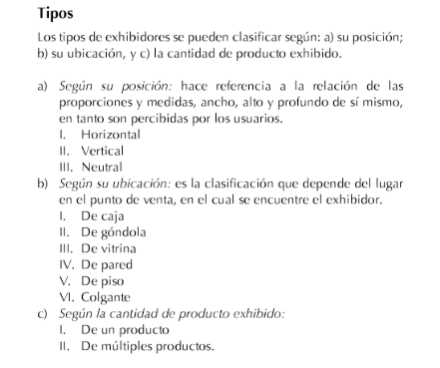
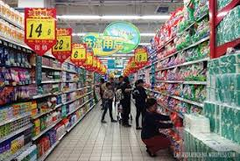
exhibidor
Su función es exhibir, mostrar, presentar, exponer y proyectar al punto o usuarios, un producto o gama de productos

Slide 4
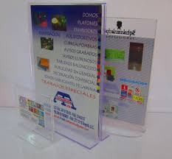
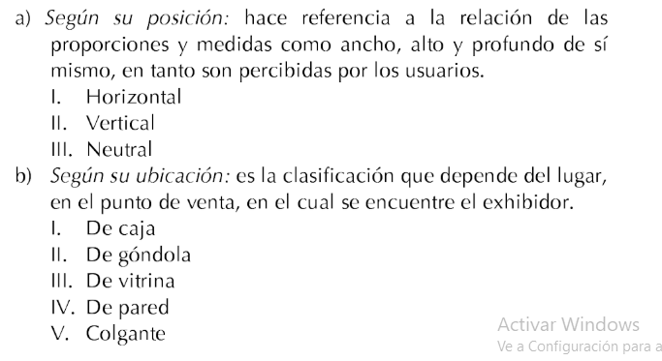
TOMA UNO
Objeto sobre el cual se ponen elementos publicitarios como son el flayer, brouchure y stiker, con el fin de presentarlos, mostrarlos o exponerlos al público o usuarios.

Slide 5
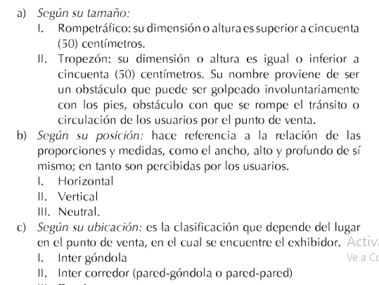
ROMPETRAFICO
Objeto o producto que interrumpe, separa o quebranta el transito o circulación de los usuarios en un punto de venta. Buscan llamar la atención de los usuarios.

Slide 6
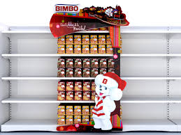
hablador
Objeto o producto que expresa por medio de su forma y grafismo publicitarios, características de los productos y servicios publicitarios.

Slide 8
Puntos de venta
Son los espacios destinados a exhibir la mercadería para potenciales compradores. Punto de encuentro para: productos, consumidores y dueños de la superficie. Consideremos aquí, tres factores importantes a tener en cuenta:
- El punto de venta debe tener animación, debe contener una exhibición activa de los artículos. - Es un espacio de teatralización, es una puesta en escena. - Y por supuesto es un lugar para trabajar la tematización del diseño respecto a la fecha del calendario (Pascuas, Fin de año, Halloween, carnaval, semana de la dulzura, semana Santa, día del Padre, Reyes, día del Niño, etc....).
El PDV excede el concepto de lugar de intercambio de productos o servicios para humanizarse: es un espacio lleno de vida. Se convierte en un lugar donde el consumidor puede vivir una experiencia diferente y especial.

Slide 9
actividad
Visite el centro comercial asignado observe y presente un collage de imágenes en relación con los siguientes aspectos clasificándolos en positivos y por mejorar
Puesta en escena del punto de venta
Luces, sonido y otros
Exhibición de productos
Material Pop
FLAMINGO
HOME CENTER
ÉXITO
ALKOMPRAR

